Slide 1
Koshish Nepal – fra avmakt til påvirkning
--om å jobbe for mental helse i Nepal
Innlegg «Mental helse – en nøkkel til utvikling» 22.nov 2018
Solveig Holmedal Ottesen

Slide 2
Koshish
Koshish er en ikke statlig organisasjon (NGO), en selvhjelpsorganisasjon som jobber med feltet
mental helse i Nepal.
Koshish betyr "making an effort”, “gjøre en forskjell”
Leder og ansatte i Koshish er selv berørt av mental helse:
KOSHISH is unique is Nepal as its work is driven with passion and carried out by people with a lived experience of psychosocial disability issues.
I Nepal opplever fortsatt psykisk syke stigmatisering, diskriminering og sosial utestenging.

Slide 3
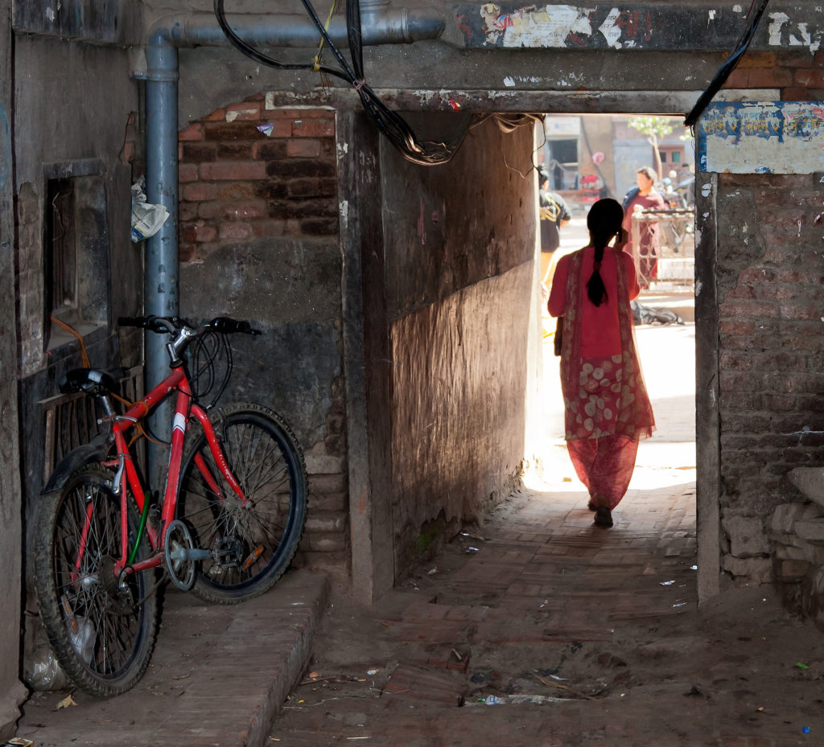
Visjon, mål, oppdrag
Visjon: en god mental helse og psykososial well beeing for alle
Mål: Forbedring av livskvaliteten for mennesker som lever med psykososiale (helse)problemer
Oppdrag: KOSHISH søker å sørge for et verdig liv for mennesker som lever med psykososiale utfordringer og problemer gjennom:
improving and implementing policies and legislation
and expanding community-based mental health and psychosocial support.

Slide 4
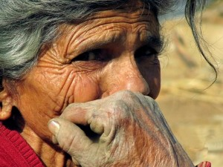
Mål – blant annet:
Bedre tilgang til helsetjenester innen mental helse i det ordinære helsevesenet
Myndighetene skal ta mer ansvar for å implementere tilbud om behandling for mennesker med psykiske helseproblemer og deres pårørende.
Politikere og beslutningstakere setter mental helse på agendaen og bevilger mer økonomiske midler til arbeidet.
Mer åpenhet om mental helse og redusere stigmatisering.

Slide 5
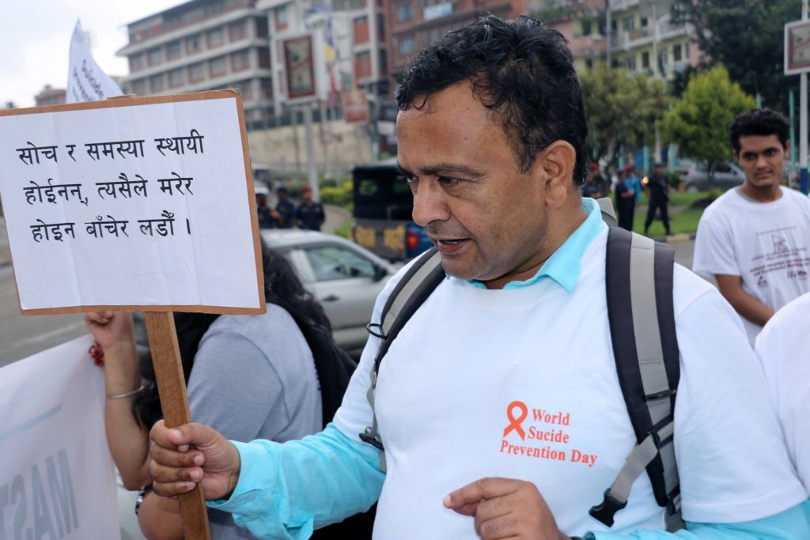
Metoder og tilnærminger
“KOSHISH follows a twin-track approach; advocacy and direct service delivery”.
Advocacy; politisk påvirkning
Awareness; opplysnings- og holdningsarbeid
Direkte hjelp og tjenester

Slide 6
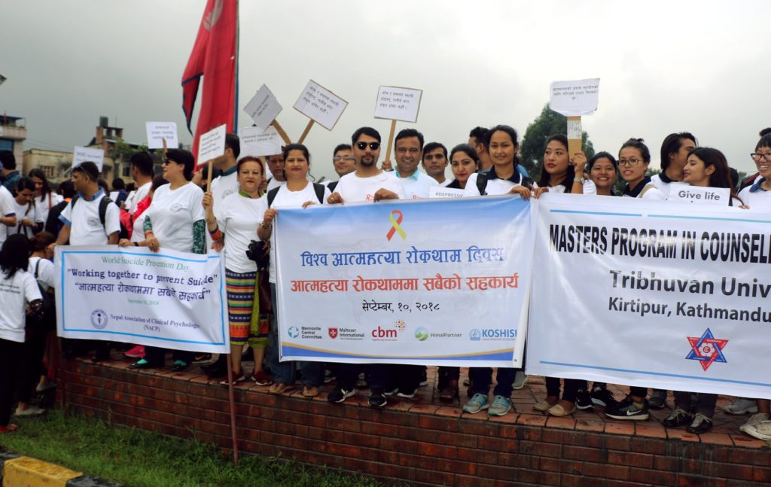
Politisk påvirkning
påvirker beslutningstakere, lobbyarbeid
adresserer politikere direkte, kommer med konkrete forslag
deltar i relevante fora
bidrar i høringer, konferanser, workshops….
og arrangerer selv det samme!
dokumenterer sitt arbeid
har en stemme, blir spurt, blir hørt, blir regnet med….

Slide 7
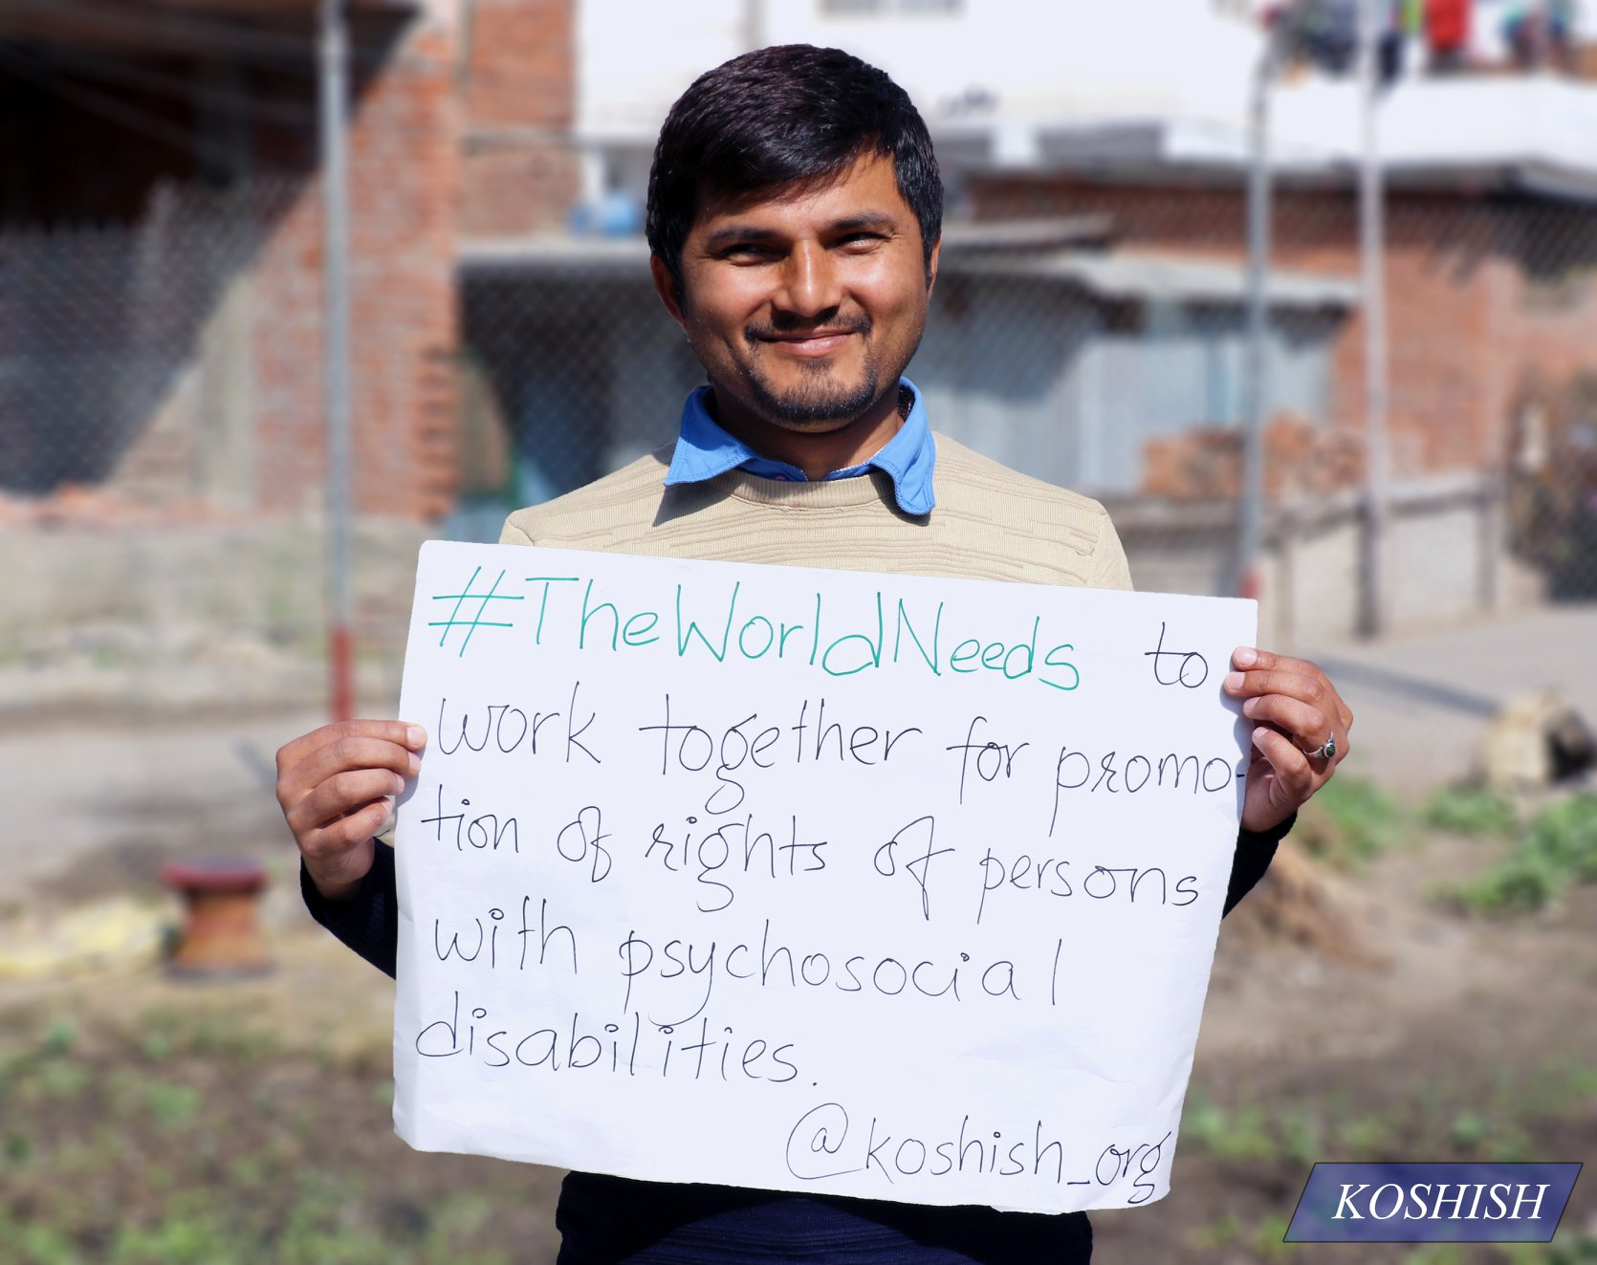
Juridisk påvirkning
endre lovverk/lovtekst i nåværende lovverk i Nepal, eks få ut nedsettende og stigmatiserende ord og uttrykk
jobber for at myndighetene implementerer og følger opp lovverk og internasjonale konvensjoner, eks:
- Reintegration of beneficiaries back into their communities in line with Articles 16, 19 of UNCRPD
- Destigmatization of mental health issues in Nepal i.e. directly inline with 1/3rd of UNCRPD articles
- Eliminate social, cultural, legal barriers regarding mental health and psychosocial disabilities issues in line Article 4, 13, 20, 25, 29, 30

Slide 8
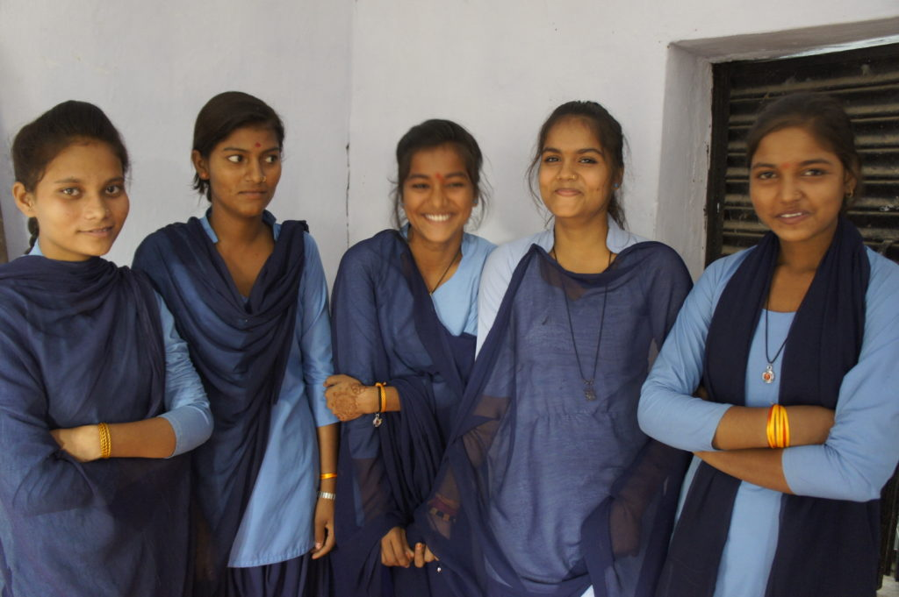
Opplysning og holdningsendring
endre folks holdninger bl.a. gjennom radiosendinger som omhandler mental helse
mediautspill
deler historier/caser, spesielt suksesshistorier
viser at mennesker med psykososiale utfordringer kan være en ressurs!
ved reintegrering av psykisk syke i lokalsamfunn; påvirker folks holdninger direkte.
Mål: destigmatization, redusere stigma

Slide 9
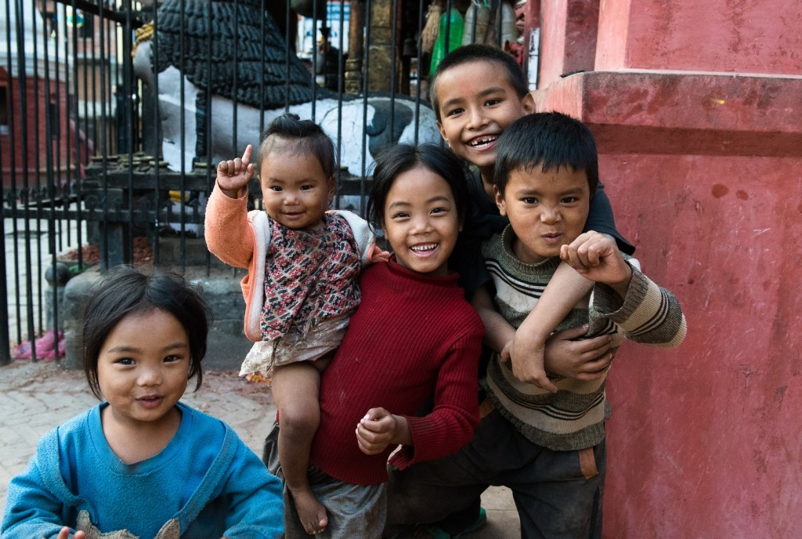
Direkte hjelp og tjenester
shelter for kvinner og menn; døgnopphold, miljøarbeid
psykologisk veiledning, klinisk behandling, medisinering, medisinsk oppfølging
selvhjelpsgrupper og peergroups
community based mental health, eks ved:
-reintegrasjon i lokalsamfunnet av mennesker som har blitt
reddet av Koshish og gitt behandling
-forbedre det mentale helsetilbudet i noen distrikter
-opplæring av lokalt helsepersonell mm

Slide 10
Fra avmakt til påvirkning
Denne måten å jobbe på, hvor man både jobber
på et makronivå med påvirkning og holdningsarbeid
på et mikronivå med konkrete (hjelpe)tiltak for målgruppen;
det er veien å gå også i Nepal
Fordi:
Man snakker gruppens sak, samtidig som man har et konkret tilbud/løsninger.
Man jobber politisk, samtidig som man har historier å fortelle.
Man involverer de det gjelder og snakker ikke bare på vegne av.

Slide 11
Fra avmakt til påvirkning
Derfor opplever Koshish:
At de blir lyttet til!
At de får økonomiske midler
At de får endret lovtekster
At de får priser og annerkjennelse
At de får sitte i beslutningsorganer
Men kanskje aller mest:
De er med på å redusere stigma knyttet til det å ha mentale utfordringer og helseproblemer
De utgjør en forskjell for de det gjelder

Slide 12
Takk for meg
Mer om Koshish:
www.koshishnepal.org
www.himalpartner.no

